Slide 1

대학원 연구실 유사성 확인을 위한 시각화 기법
20170381 이시현
sihyeon.dev@gmail.com

Slide 2

Index
개요
배경 및 필요성
선행 조사 및 차별성
사용 기술 요소
UI/UX 시나리오
이시현
sihyeon.dev@gmail.com

Slide 3
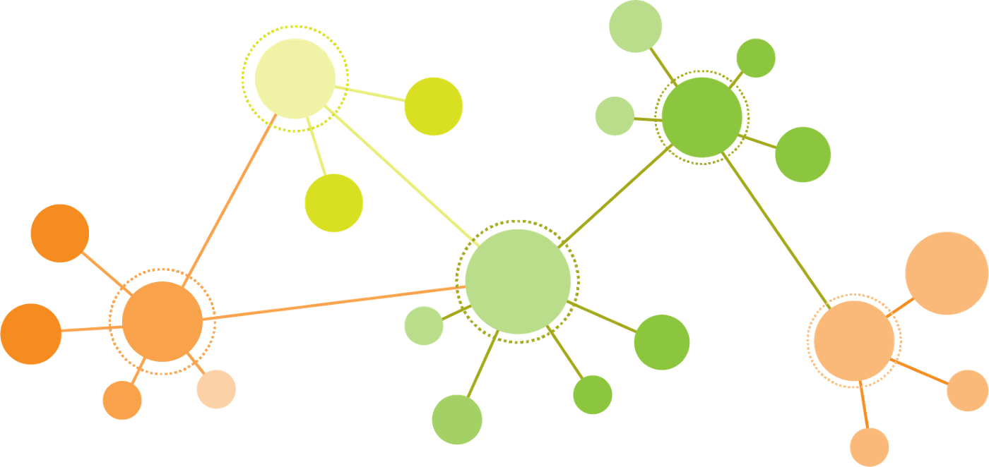
Project Idea
→목적이 무엇인가? 누구를 위한 것인가?
연구자 or 대학원지망생?
특정 대학원 내, 연구실 간의 유사성 시각화
Main Area
Control Box
Detail Bottom Bar
OO 연구실 OOO 교수님
professor@ssu.ac.kr
https://labsite.ssu.ac.kr
Publications
Meta Data
논문 A [ Link ]
논문 B [ Link ]
메타데이터 A [ Link ]
메타데이터 B [ Link ]

Slide 4
Project Idea
→시각화에서 강조할 부분이 무엇인가?
시각화 -> 데이터 인코딩 ( 예제 – Node Link Diagram )
노드 색상 > 그룹
노드 크기 > 연구실 인원 규모, 제출 논문 규모 등
간선 굵기 > 유사성, 공동 연구 여부
간선 길이 > 유사성, 물리적 거리
간선 색상 > 유사성, 공동 연구 여부
정렬 순서 > 연구실 설립 연도, 연구실 이름 별 등
노드 존재 > 유사성 여부
외 여러가지 요소 들을 이용 가능

Slide 5
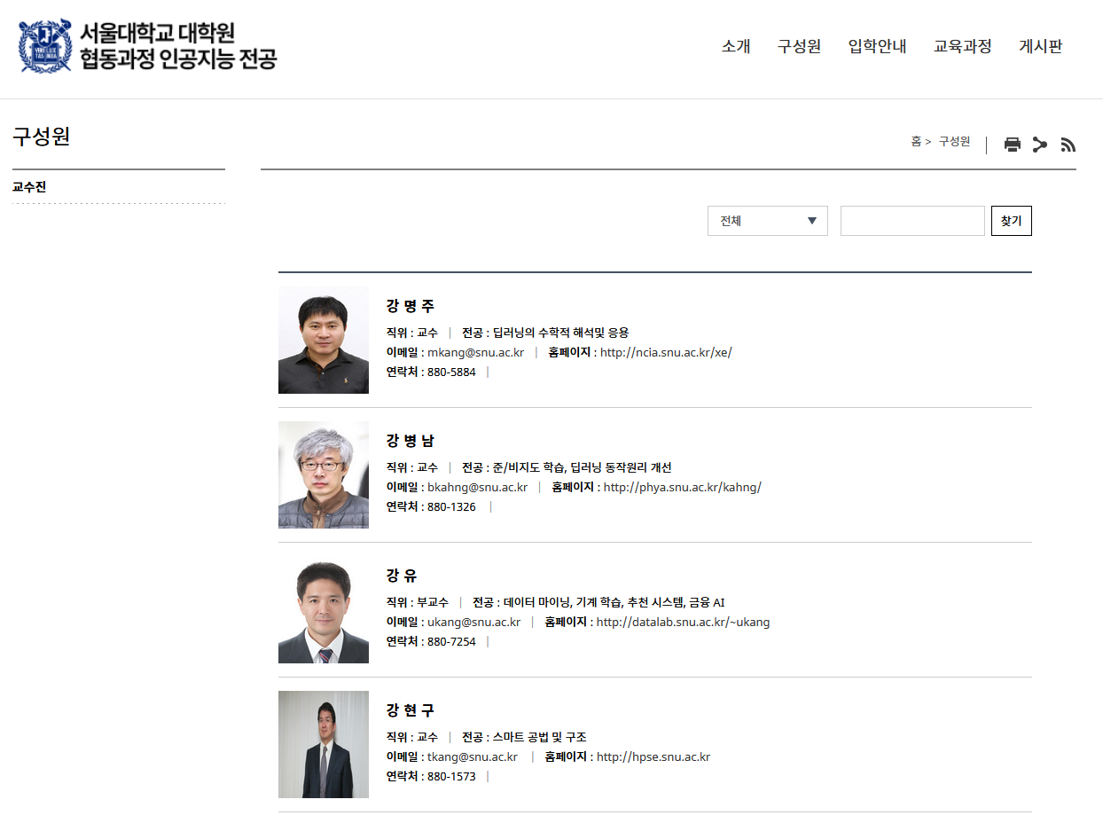
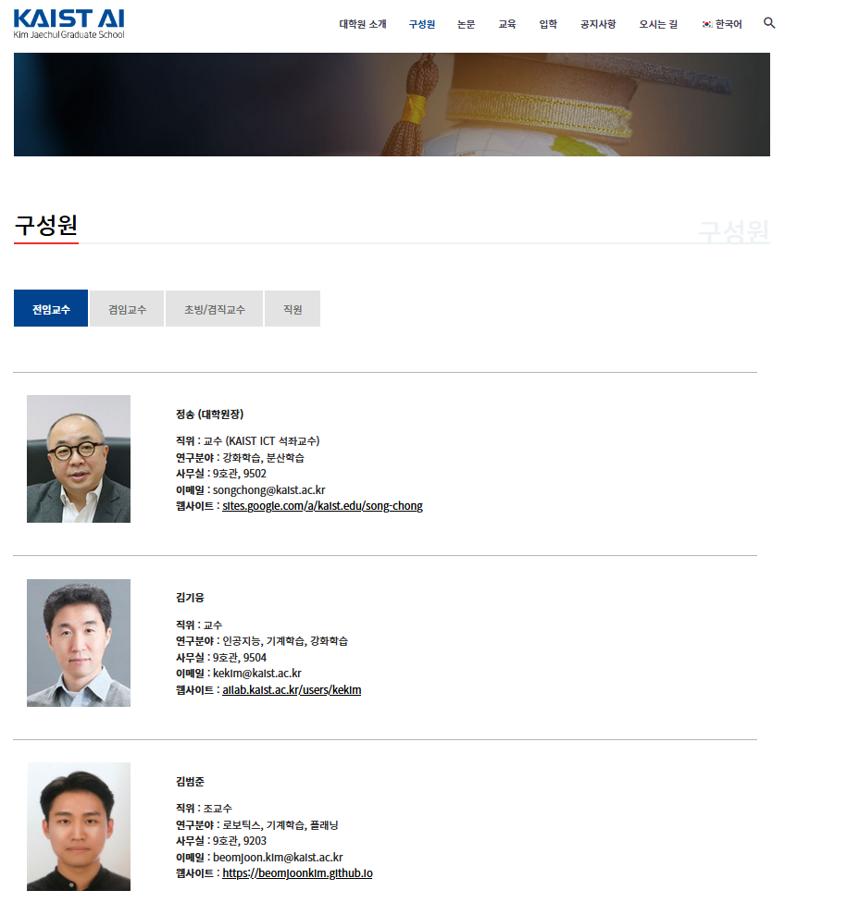
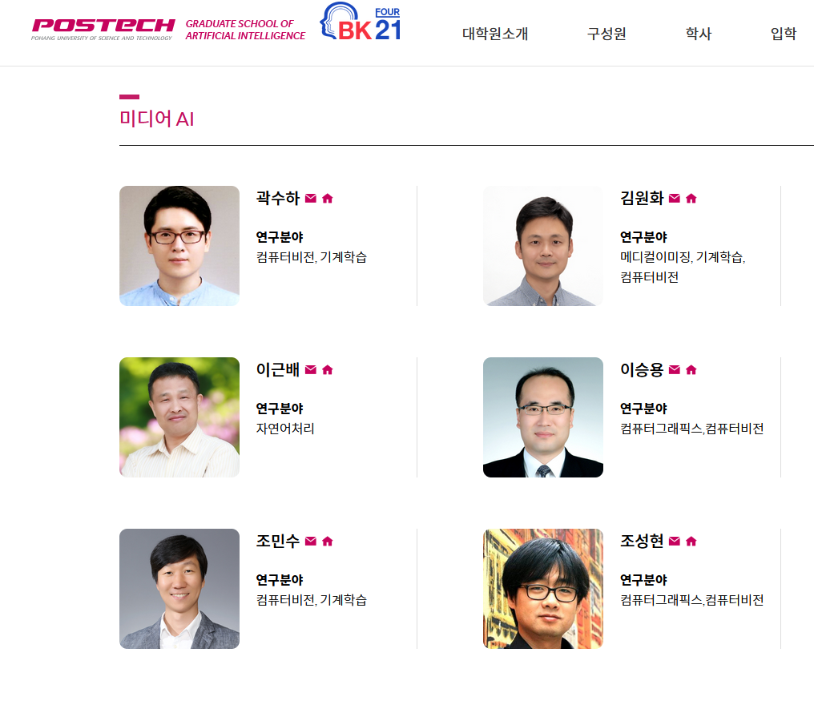
→고객을 대학원 지망생으로 한정한다면, 앞 슬라이드에서
언급했어야 함
Background
대학원 진학을 희망하는 경우, 본인이 희망하는 분야의 연구실을 탐색하는 과정을 진행
대학원 홈페이지 > 구성원 > 각 연구실 홈페이지
동일 대학원 내에서도 연구실 범주화가 되어있지 않음

Slide 6

Background
넓은 범주에서 확인하면, 동일 대학 내에서도 유사한 연구를 진행하고 있는 연구실들이 존재
따라서 다양한 대학 연구실들을 모아보면, 유사한 연구를 진행하는 연구실들이 많을 것
A 대학
A 대학
I want
B 대학
B 대학
C 대학
C 대학

Slide 7



Needs
지도교수와 연구실 홈페이지 등
연구실 메타 데이터 확인
특정 분야 대학원 진학을 희망하는
학부 졸업생
자신과 비슷한 분야의 연구실을 찾는
대학원생
유사 연구실이 투고한 학회 확인
Impact score, 논문 목록 등
학회 메타 데이터 확인
다른 연구실과 협업을 원하는
교수
유사한 연구실 추가 조회

Slide 8

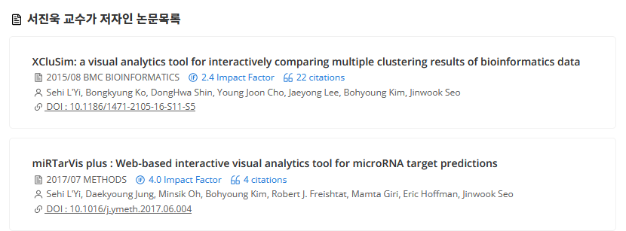
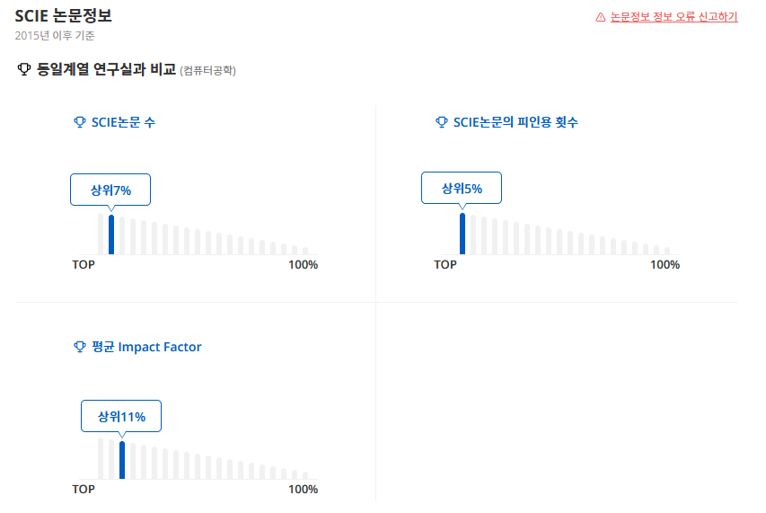
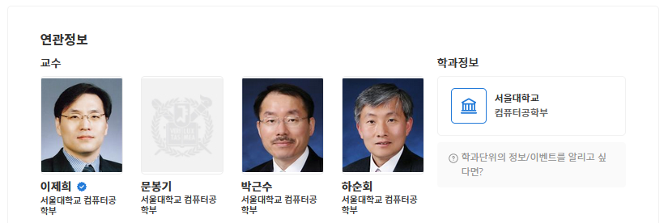
Pre-search
→그래서 연구실 유사도를 보여주는 시각화는 세계 최초인가?
김박사넷 ( phdkim.net )
대학원 정보 사이트 및 커뮤니티
연구실 논문 정보 및 연관 정보 제공

Slide 9

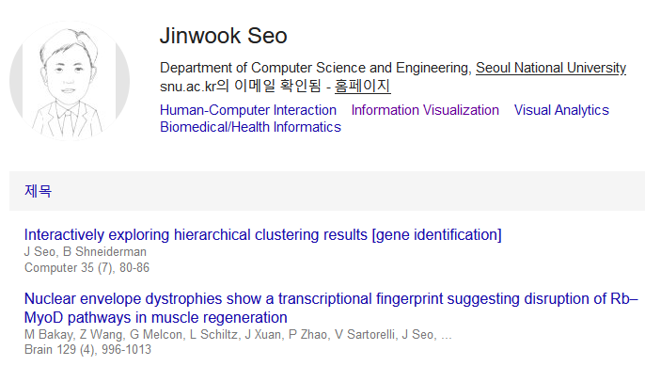
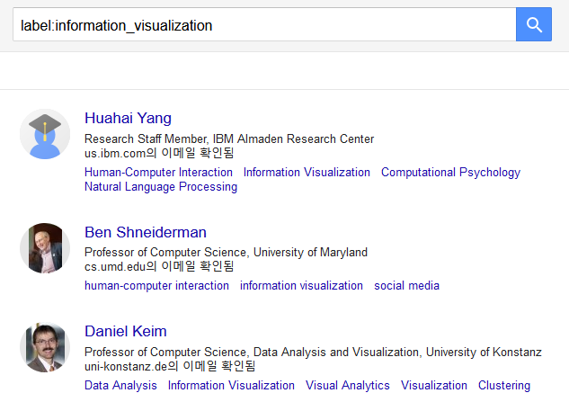
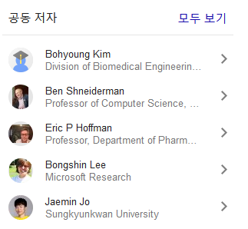
Pre-search
Google Scholar ( scholar.google.com )
학술 정보 검색 사이트
저자가 등록된 경우, 관련 분야, 공동 저자 등의 정보 제공

Slide 10

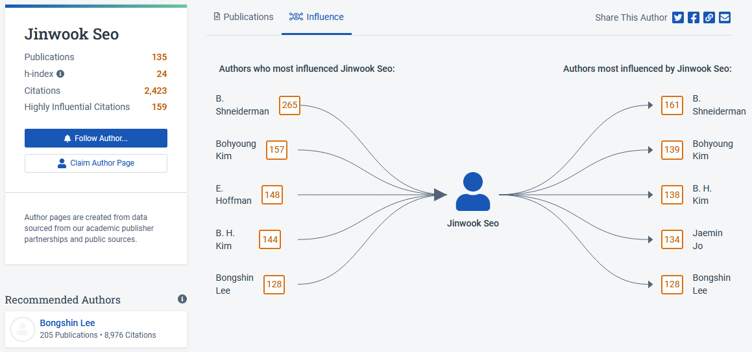
Pre-search
Semantic Scholar ( semanticscholar.org )
학술 정보 검색 사이트
저자가 등록된 경우, 추천 저자, 인용 기반 저자 네트워크 제공

Slide 11
→논문 계열 분류와 유사도를 평가하는 선행 연구는 없는가?
Differentiation
넓은 범주의 계열 유사성 평가가 아닌 여러 메타데이터( 제출 논문, 연구실 규모, 연구 주제 등 )를 기반으로 한 유사성 평가
김박사넷 -> 계열 평가 (컴퓨터 공학)
Semantic Scholar -> 인용 지수 평가
단순 텍스트 데이터 List Up 방식으로 보여주는 것이 아닌, Forced Directed Graph로 유사성 정도, 메타 데이터 값 등에 따라 다르게 보여줌
Google Scholar -> 특정 분야 저자를 텍스트 목록으로만 제공 ( 유사도 평가 X )
더 유연한 필터링(그룹화) 제공
김박사넷 -> 상호 비교 불가
Google Scholar, Semantic Scholar -> 전세계 기반 제공 (특정 대학 선택 불가)

Slide 12


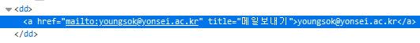
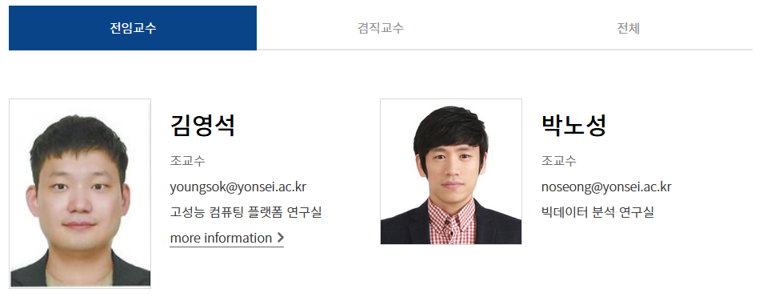
Technical Stack
데이터 수집 ( BeautifulSoup )
HTML, XML 등 각 문서 요소에 접근할 수 있도록 도와주는 파이썬 라이브러리
주로 웹 페이지에서 원하는 영역의 데이터를 가져오는데 이용
soup = BeautifulSoup(html, ‘html.parser’)
emails = soup.find_all(“a”, title=“메일보내기”)
for email in emails:
print(email[“href”])
…
> aaa@yonsei.ac.kr
> bbb@yonsei.ac.kr

Slide 13
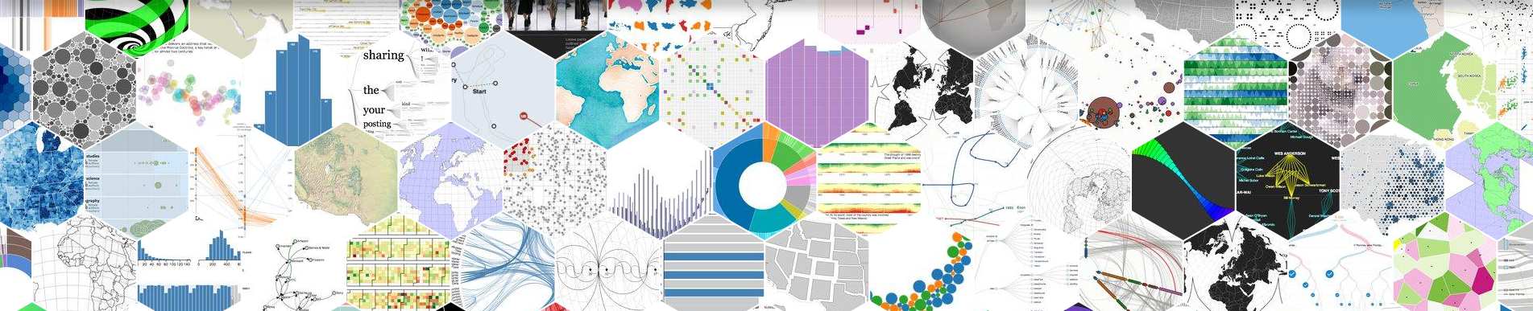
Technical Stack
시각화 ( D3.js )
자바스크립트 기반의 라이브러리 언어
HTML5의 SVG(Scalable Vector Graphic)을 통하여 사용자가 입력한 시각화 규칙을 데이터에 반영하여 보여줌
웹용 벡터 그래픽으로 HTML 문서에 직접 포함 가능

Slide 14
Scenario
B
C
E
사용자가 A 연구실을 선택한 경우
B와 C, E 연구실과 유사성이 임계치 이상
D 연구실과는 유사성이 임계치 이하 ( 노드, 간선 존재 여부 )
A와 D, B와 C는 각각 동일 대학원 소속 ( 그룹 노드 )
B, C보다는 E 연구실과 더욱 유사 ( 간선 길이 )
A 연구실 인원 규모는 E와 B보다 작음, C보다 큼 ( 노드 크기 )
A
D

Slide 15
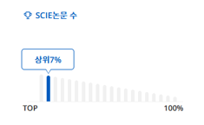
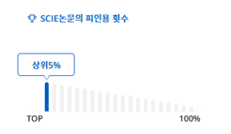
Scenario
Detail Bottom Bar
OO 연구실 OOO 교수님
professor@ssu.ac.kr
https://labsite.ssu.ac.kr
특정 연구실 선택한 경우 하단 상세 정보 란에, 텍스트 기반의 정보 표시 간단한 그래프를 통해서, 계열 내 메타 데이터 수준을 확인 할 수 있게 제공
Publications
Meta Data - 1
Meta Data - 2
Meta Data - 3
논문 A [ Link ]
논문 B [ Link ]
메타데이터 A [ Link ]
메타데이터 B [ Link ]
메타데이터 A [ Link ]
메타데이터 B [ Link ]
메타데이터 A [ Link ]
메타데이터 B [ Link ]
유사 연구실
- OO 연구실 OOO 교수님 ( OO % )
- OO 연구실 OOO 교수님 ( OO % )
- OO 연구실 OOO 교수님 ( OO % )

Slide 16
Summary
→총평: 구체적인 고객 수요를 기반으로, 연구실 유사도 평가를
수행한다는 점이 참신함. 논문 계열 분류와 유사도 평가를 수행하는
선행 연구를 더 찾는 것이 필요할 듯.
대학원 연구실에 관련된 데이터를 이용하여 각 연구실 유사도를 측정하는 지표를 제안한다.
앞서 제안된 유사도 측정 지표 및 데이터를 시각화 하여, 사용자에게 제공한다.
데이터 시각화(데이터 인코딩) 방법으로 Node Link Diagram을 기반으로 노드와 간선의 인코딩에 따라서 데이터를 표시한다.
기타 연구실 메타 데이터를 활용하여, 텍스트 기반으로 사용자에게 연구실 관련된 정보를 전달한다.

Slide 17
감사합니다

